Slide 1
Новая онлайн-версия
КонсультантПлюс: Студент

Slide 2
КонсультантПлюс: Студент
новая онлайн-версия системы для студентов вузов
все, что нужно для успешной учебы и сдачи сессии

Slide 3
В системе вы найдете
правовые акты
учебники и комментарии
материалы судебной практики
финансовые консультации
материалы Путеводителей КонсультантПлюс
публикации в бухгалтерской и юридической прессе
материалы электронного журнала «Азбука права»

Slide 4
Как получить доступ?
Забери свою карту с кодом:
в вузе
в региональном информационном центре КонсультантПлюс своего города

Slide 5
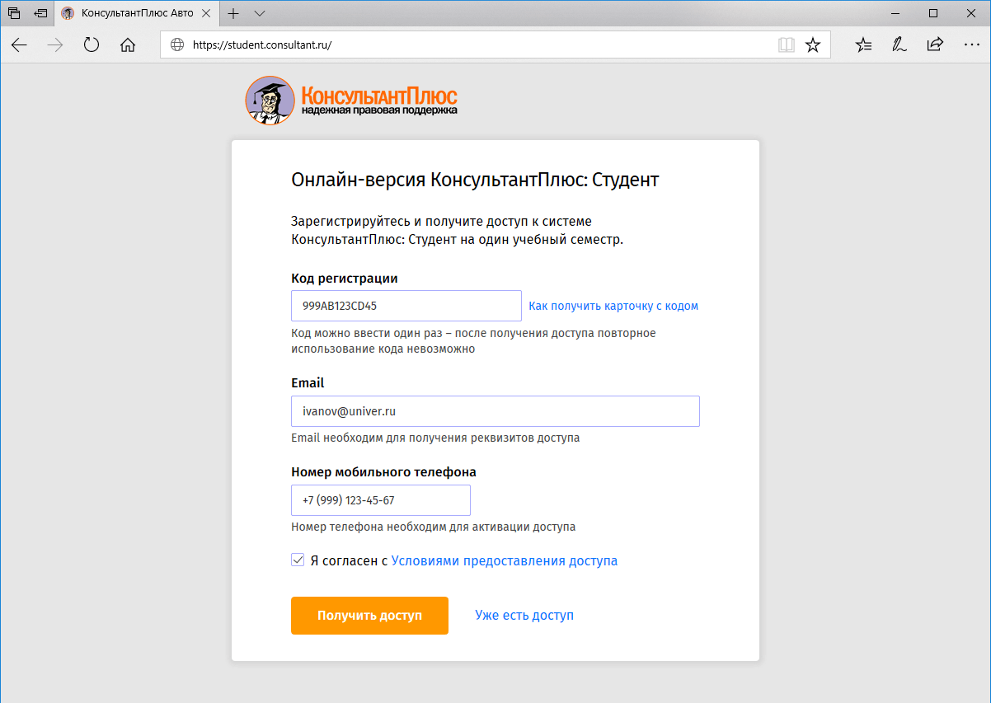
Как получить доступ?
Зарегистрируйся – это просто!
На student.consultant.ru введи:
код с карточки
email
номер телефона

Slide 6
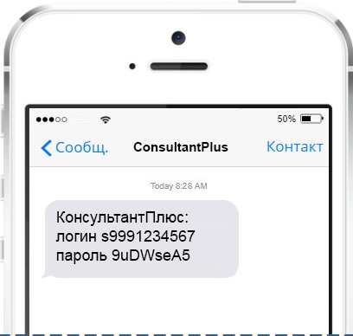
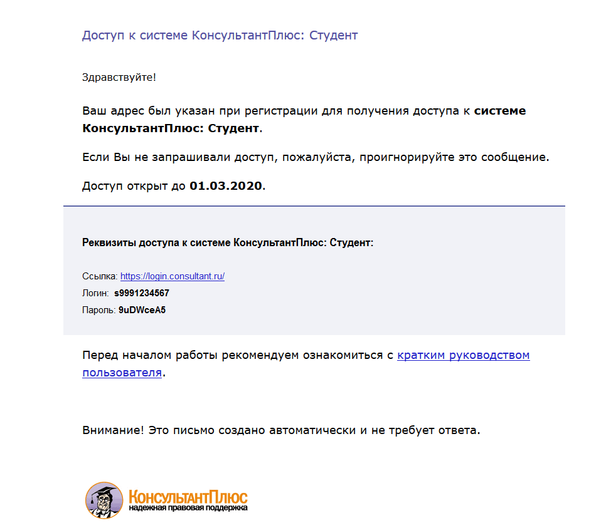
Как получить доступ?
Логин и пароль придут в СМС и по email:
Не забудь надежно
сохранить эти данные

Slide 7
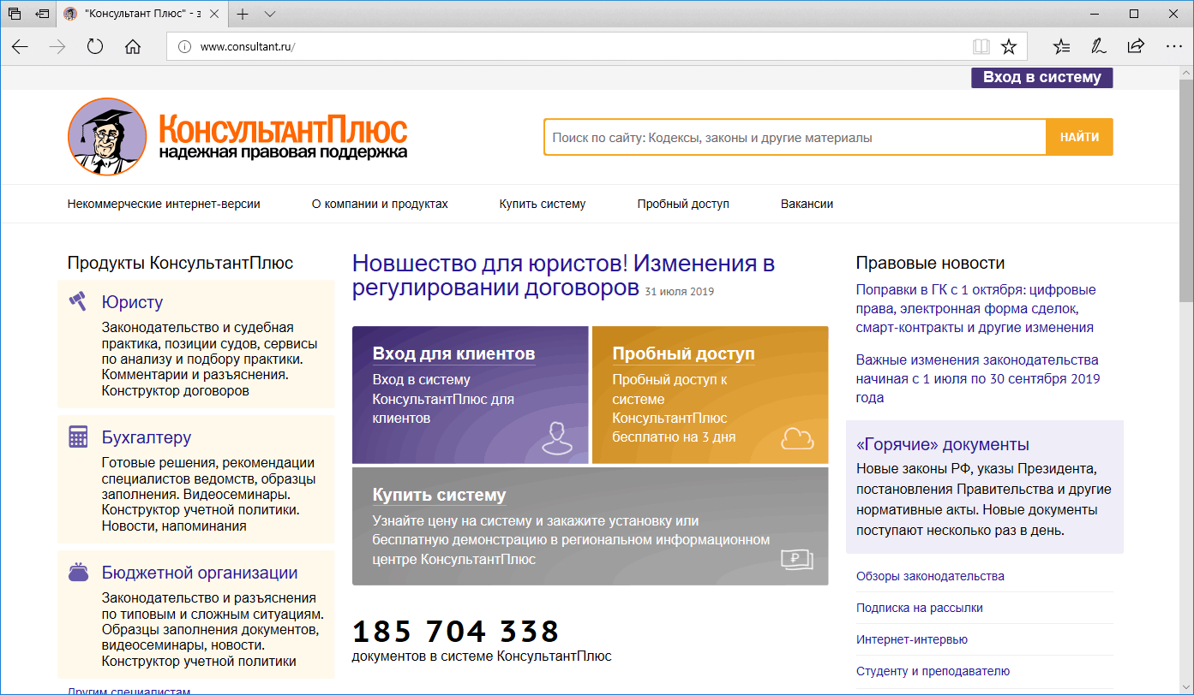
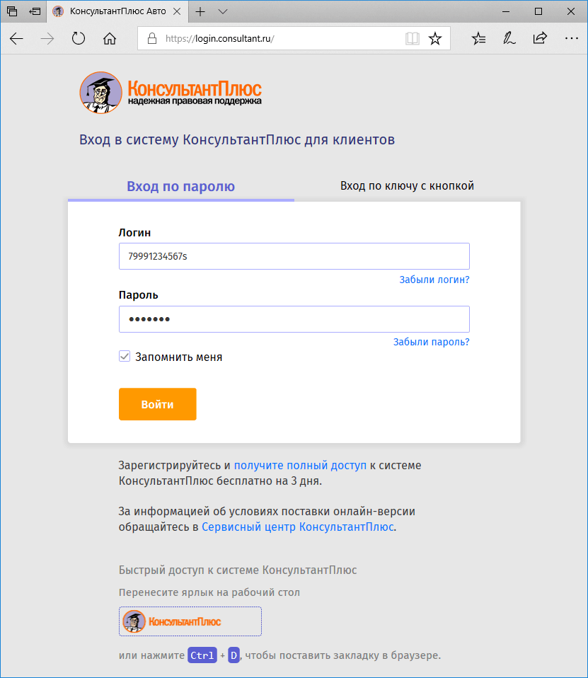
Ввод логина/пароля на сайте
www.consultant.ru
Выбери любой вход и введи логин/пароль
Кнопка «Вход в систему»
Баннер «Вход для клиентов»

Slide 8
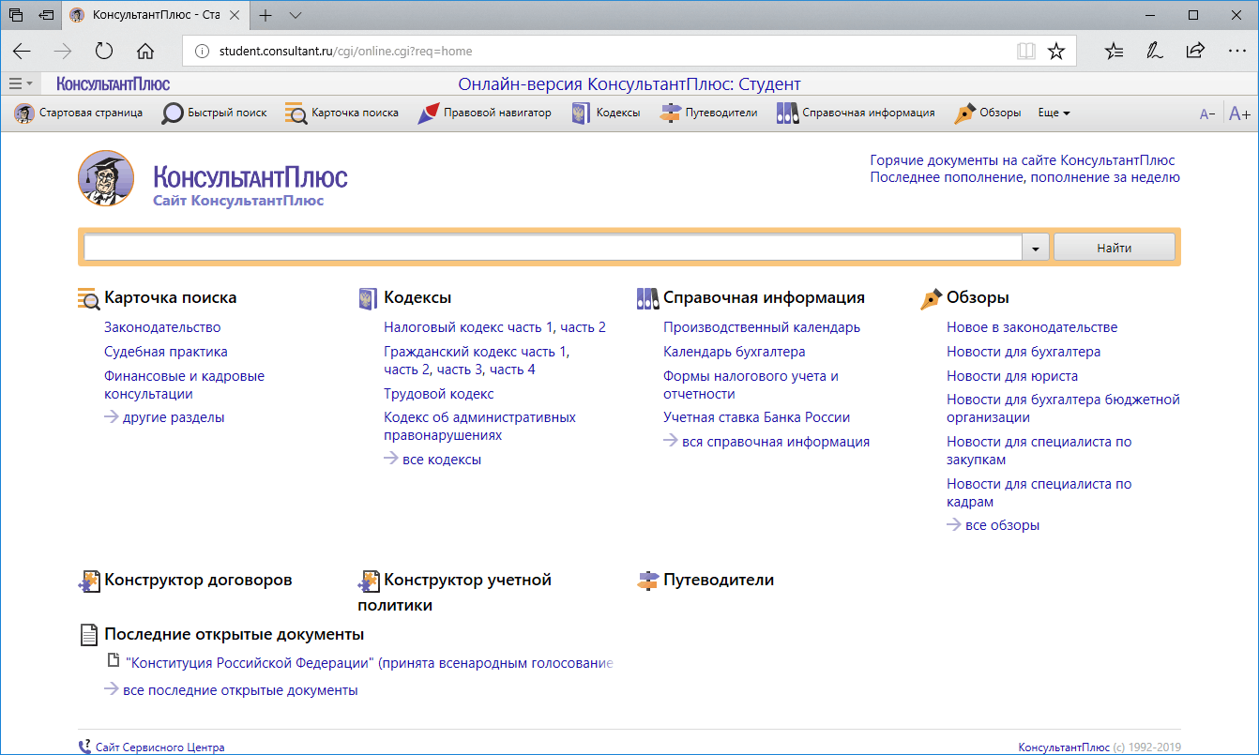
Система готова к работе!

Slide 9
Быстрый запуск системы
Система будет открываться автоматически, если выбрать опцию «Запомнить меня»
Создай ярлык на рабочем столе или добавь закладку в «Избранное» браузера

